Slide 1

Tuần
18
ÔN TẬP
CUỐI HỌC KÌ I
Tiết 1 - 2

Slide 2

YÊU CẦU CẦN ĐẠT
01
Nhớ tên bài đã học
02
Tìm được từ chỉ sự vật
03
Nhớ được nội dung bài đã học

Slide 3

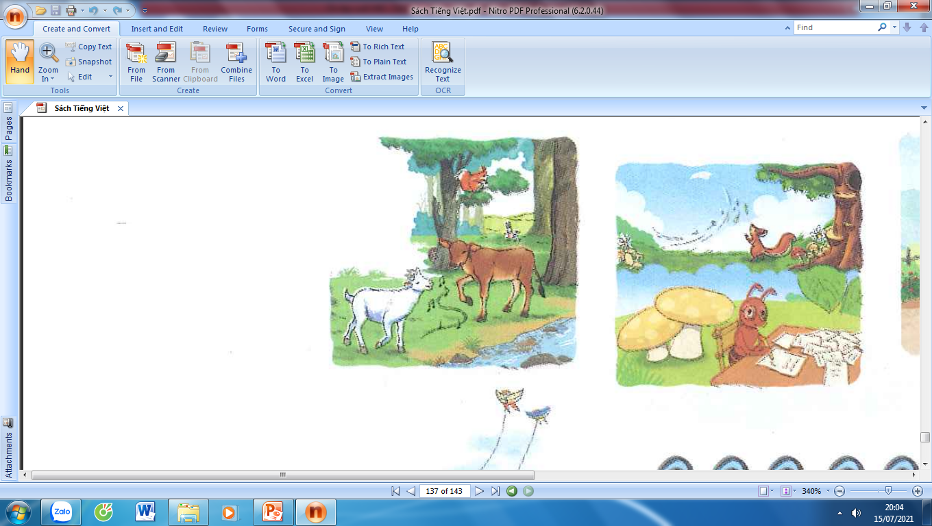
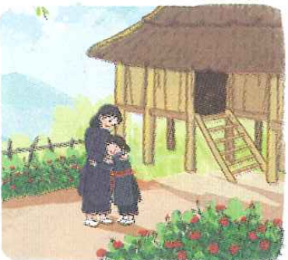
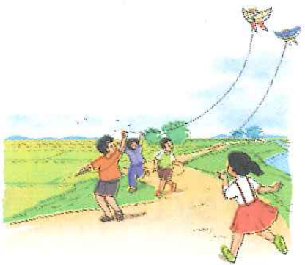
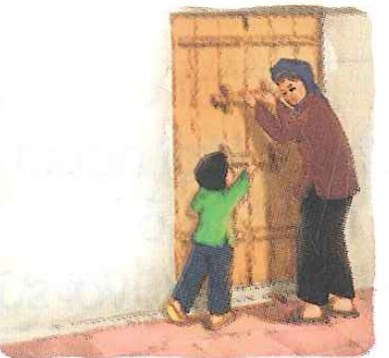
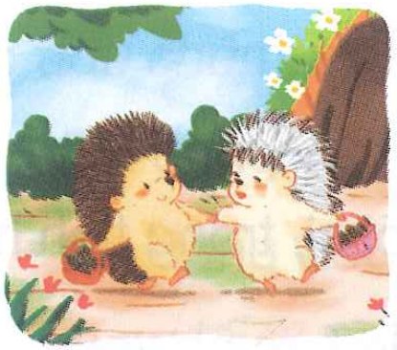
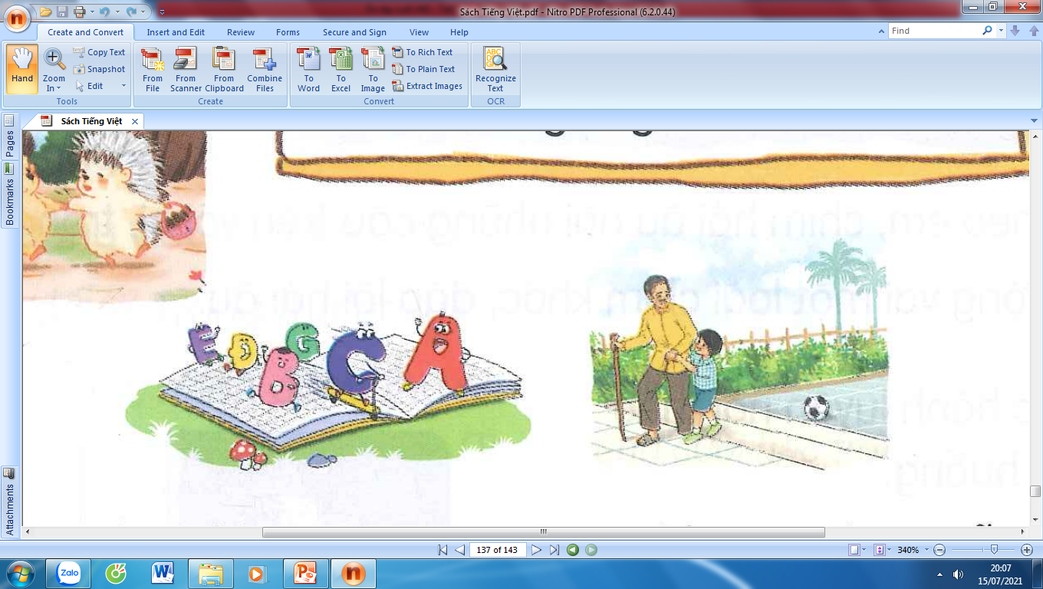
1. Nhìn tranh, nói tên các bài đã học.
3
2
1
a. Gọi bạn
b. Tớ nhớ cậu
c. Chữ A và những người bạn
d. Nhím nâu kết bạn
e. Thả diều
g. Sự tích hoa tỉ muội
h. Cánh cửa nhớ bà
i. Thương ông
3
2
7
5
6
6
4
4
1
5
7
8
8

Slide 4
2. Dựa vào các tranh vẽ của bài tập 1, tìm các từ ngữ chỉ sự vật theo mẫu dưới đây:
Từ ngữ chỉ sự vật | Từ ngữ chỉ người | M: - bà - Nết
 | Từ ngữ chỉ vật | M: - nhím nâu - cây cau - cánh cửa - dòng suối

Slide 5


3. Đọc lại một bài đọc em thích, nêu cho tiết, nhân vật hoặc hình ảnh trong bài khiến em nhớ nhất.
Còn tớ thích bê vàng và dê trắng trong bài Gọi bạn.
Tớ thích hai chú nhím trong bài Nhím nâu kết bạn.

Slide 6
Củng cố - dặn dò
- Thực hành nói và đáp lời nhờ, khen, an ủi và chúc mừng.
- Ôn lại câu giới thiệu, câu nêu hoạt động, câu nêu đặc điểm.
- Xem trước bài sau : Ôn tập tiết 1 - 2

Slide 7


Tạm biệt và hẹn gặp lại
các con vào những tiết học sau!

